Slide 1
Министерство науки и образования РФ
Национальный исследовательский
Томский политехнический университет
Институт природных ресурсов
Биография Пьера Лапласа и его достижения в области математики
Выполнил студент группы 2г31
Щеглова Виктория
Проверил доцент кафедры ВМ
Тарбокова Т.В
Томск-2013

Slide 2
Содержание
Введение
Жизнь и характер Пьера Лапласа
Научные достижения
Заключение
Источники информации

Slide 3
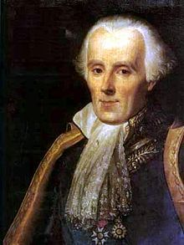
Пьер Симон Лаплас
(1749-1827)

Slide 4
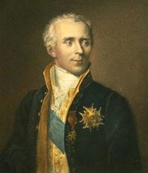
Пьер Симон Лаплас (1749-1827) — французский астроном, математик, физик.
Родился 24 марта 1749 года в Бомоне на Оже, в Нормандии. . К сожалению, мало что известно о его раннем детстве; этим мы обязаны воле самого Лапласа; он никогда не любил говорить о своем детстве и первой молодости и упорно скрывал все, что относилось к этому времени его жизни.

Slide 5
В 1778 году женится на Шарлотте де Курти. — красивой женщине с добрым характером и был счастлив в личной жизни. Жена любила своего мужа, преклонялась перед ним и делала все, чтобы оградить его от домашних забот и волнений, чтобы все свое время он мог посвящать занятиям наукой. Семейная жизнь Лапласа, по воспоминаниям современников, текла ровно и приятно. У него были дочь и сын — впоследствии генерал Лаплас.
В 1790 г. была учреждена Палата мер и весов. Президентом стал Лаплас. Здесь под его руководством создана современная метрическая система всех физических величин.
В августе 1795 г. был учреждён Институт Франции, заменивший Академию. Лаплас стал — вице-председателем физико-математической секции института. Лаплас начал работу над большим научным трактатом о движении тел в Солнечной системе. Он назвал его “Трактатом о небесной механике”. Первый том вышел в 1798 г.Лаплас продолжал много работать. Один за другим выходили тома “Трактата о небесной механике”.

Slide 6
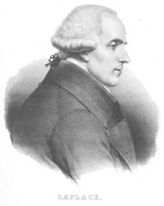
В 1801 году он был избран членом Королевского общества в Турине и Копенгагене.
В 1802 году причислен к Академии наук в Геттингене.
В 1806 году, через два года после того, как император сделал Лапласа сенатором, он купил себе дом, полагаясь во всем на жену.
В 1808 году Наполеон, уже, будучи императором, пожаловал Лапласу титул графа империи.
В 1814 г. Лаплас получил титул марки­за и стал пэром Франции, ему вручи­ли орден Почётного легиона высшей степени. За литературные достоинства “Изложения системы мира” Лаплас был избран в число “40 бессмертных” — академиков секции языка и литературы Парижской академии наук.

Slide 7

Научные достижения Лапласа
Преобразование Лапласа
интегральное преобразование, связывающее функцию комплексного переменного (изображение) с функцией вещественного переменного (оригинал). С его помощью исследуются свойства динамических систем и решаются дифференциальные и интегральные уравнения.
Прямое преобразование Лапласа

Slide 8



Уравнение Лапласа
- дифференциальное уравнение в частных производных.
В трехмерном пространстве
В двухмерном пространстве
С помощью дифференциального оператора

Slide 9

Теорема Лапласа
Пусть выбраны любые k строк матрицы A. Тогда определитель матрицы A равен сумме всевозможных произведений миноров k-го порядка, расположенных в этих строках, на их алгебраические дополнения.
где суммирование ведётся по всевозможным номерам столбцов
Число миноров, по которым берётся сумма в теореме Лапласа, равно числу способов выбрать столбцов из , то есть биномиальному коэффициенту .
Так как строки и столбцы матрицы равносильны относительно свойств определителя, теорему Лапласа можно сформулировать и для столбцов матрицы.

Slide 10
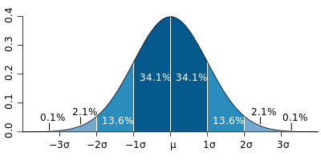
Теория вероятностей
Теория вероятностей — раздел математики, изучающий закономерности случайных явлений: случайные события, случайные величины, их свойства и операции над ними.
График плотности вероятности нормального распределения — одной из важнейших функций теории вероятностей.

Slide 11
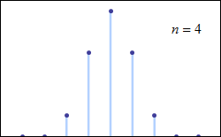
Теорема Муавра-Лапласа
Пусть выбраны любые k строк матрицы A. Тогда определитель матрицы A равен сумме всевозможных произведений миноров k-го порядка, расположенных в этих строках, на их алгебраические дополнения.
С ростом n форма биномиальной фигуры распределения становится похожа на плавную кривую Гаусса.

Slide 12
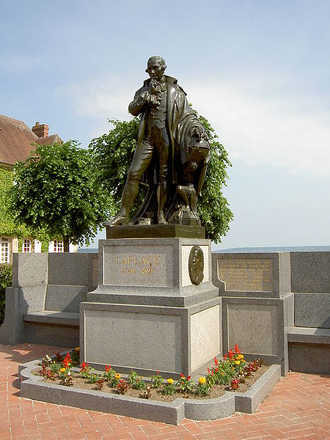
Памятник Лапласу в Бомон-ан-Ож

Slide 13
Спасибо за внимание ☺

